Slide 1
UNIVERSIDAD DE LAS FUERZAS ARMADAS ESPE
DEPARTAMENTO DE ELÉCTRICA Y ELECTRÓNICA
CARRERA DE INGENIERÍA EN ELECTRÓNICA, AUTOMATIZACIÓN Y CONTROL
DISEÑO Y SIMULACIÓN DE UN SISTEMA DE CONTROL AUTOMÁTICO PARA UN HORNO TIPO TÚNEL PARA LA LÍNEA DE GALLETERÍA DE LA EMPRESA NUTRINATURALS
Andrea Viteri M.

Slide 2
Reconocimiento
Ing. Edgar Tipán
Ing. Viviana Viteri
Ing. David Viteri
Ing. Jorge Tonato
Ing. Mayra Tobar

Slide 3
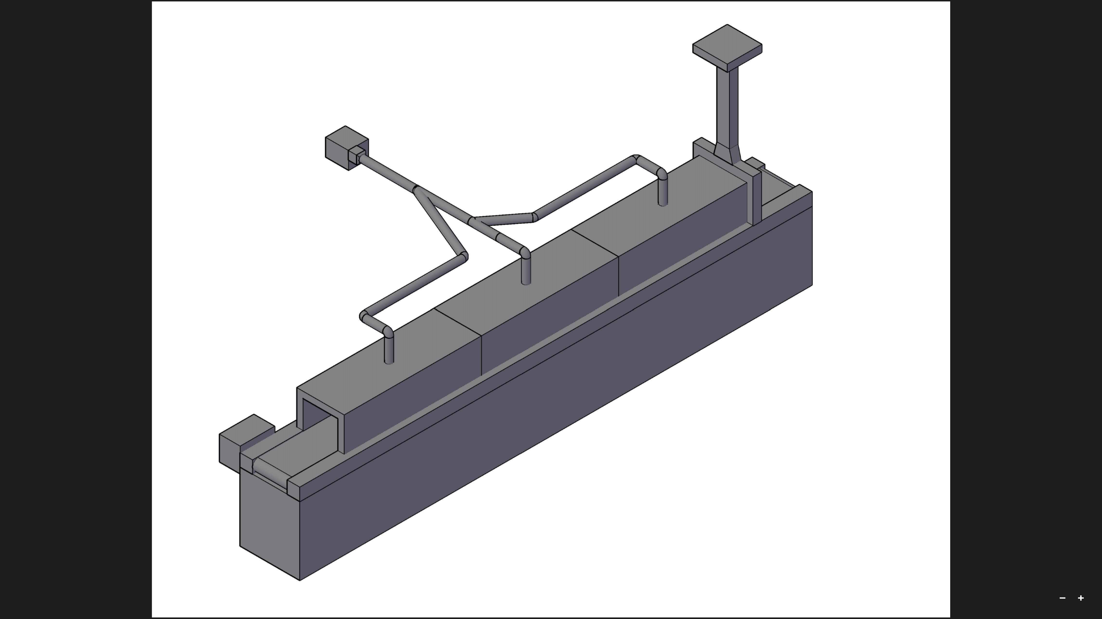
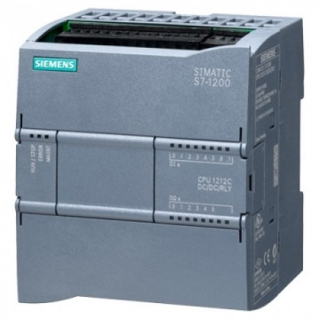
Introducción

Slide 4
Importancia

Slide 5
Objetivo general
Diseñar un sistema de control automático para el proceso de cocción de galletas en un horno tipo túnel, mediante criterios y tecnologías en el área de control de procesos, consiguiendo una reducción en costos del producto y optimización de recursos.

Slide 6
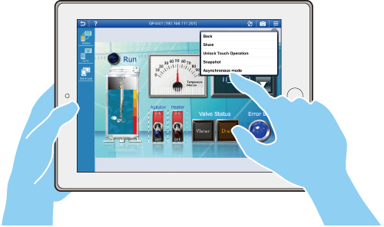
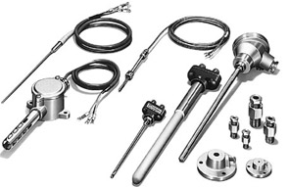
Objetivos específicos
Dimensionar los elementos.
Presentar una HMI.
Desarrollar un software .
Mostrar la validez mediante la simulación.

Slide 7
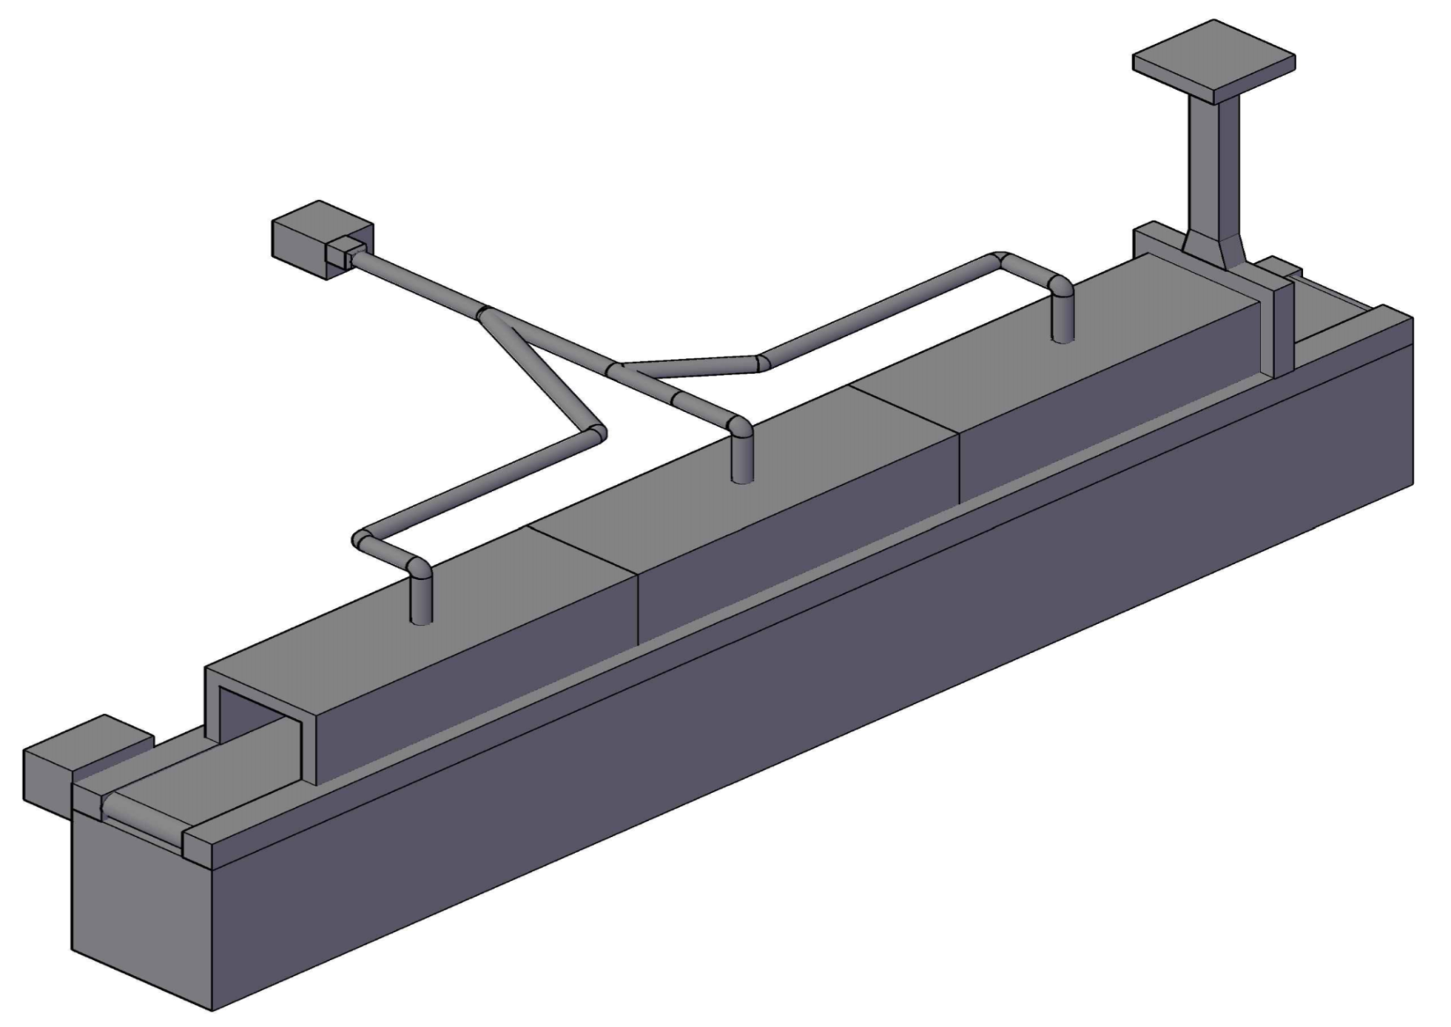
¿Qué es un horno tipo túnel?
Sistema térmico
Sistema de transporte

Slide 8
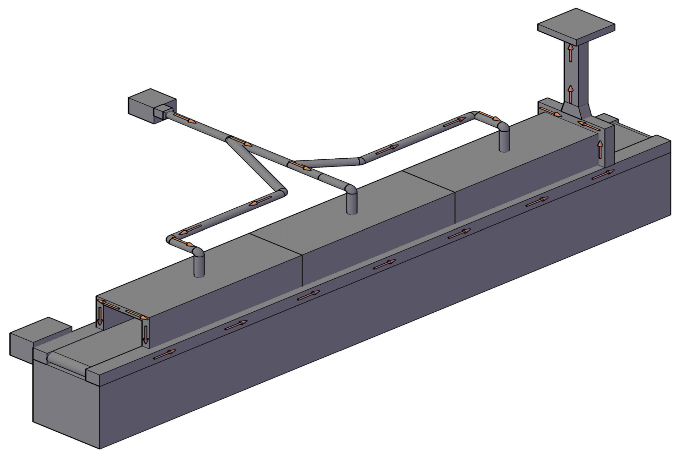
Propuesta mecánica

Slide 9
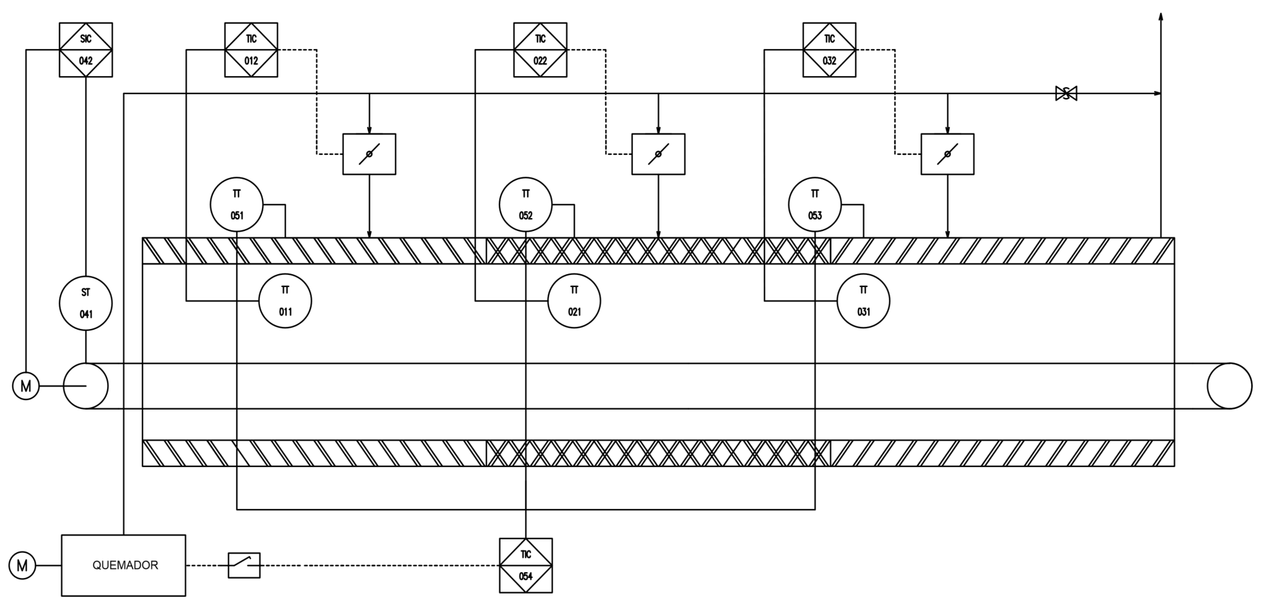
Diagrama P&ID

Slide 10
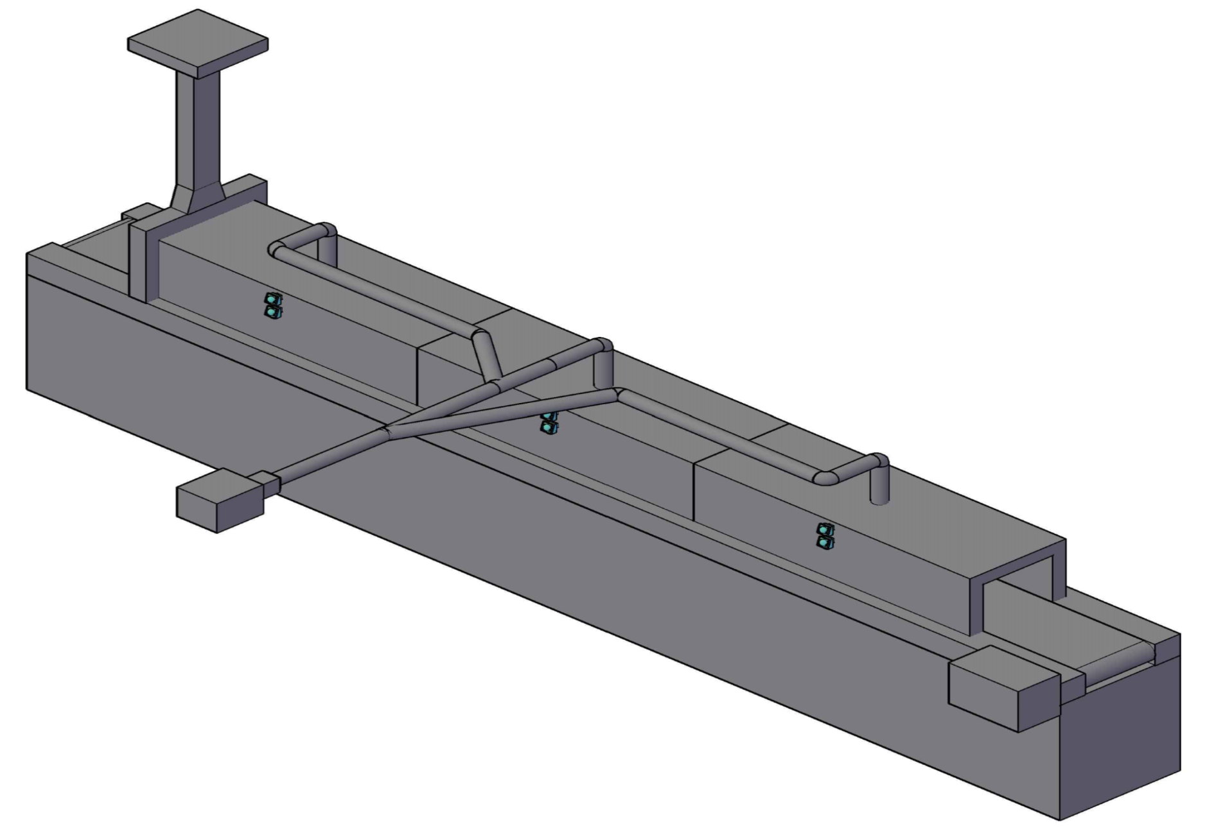
Propuesta de automatización

Slide 11
Determinación de elementos

Slide 12
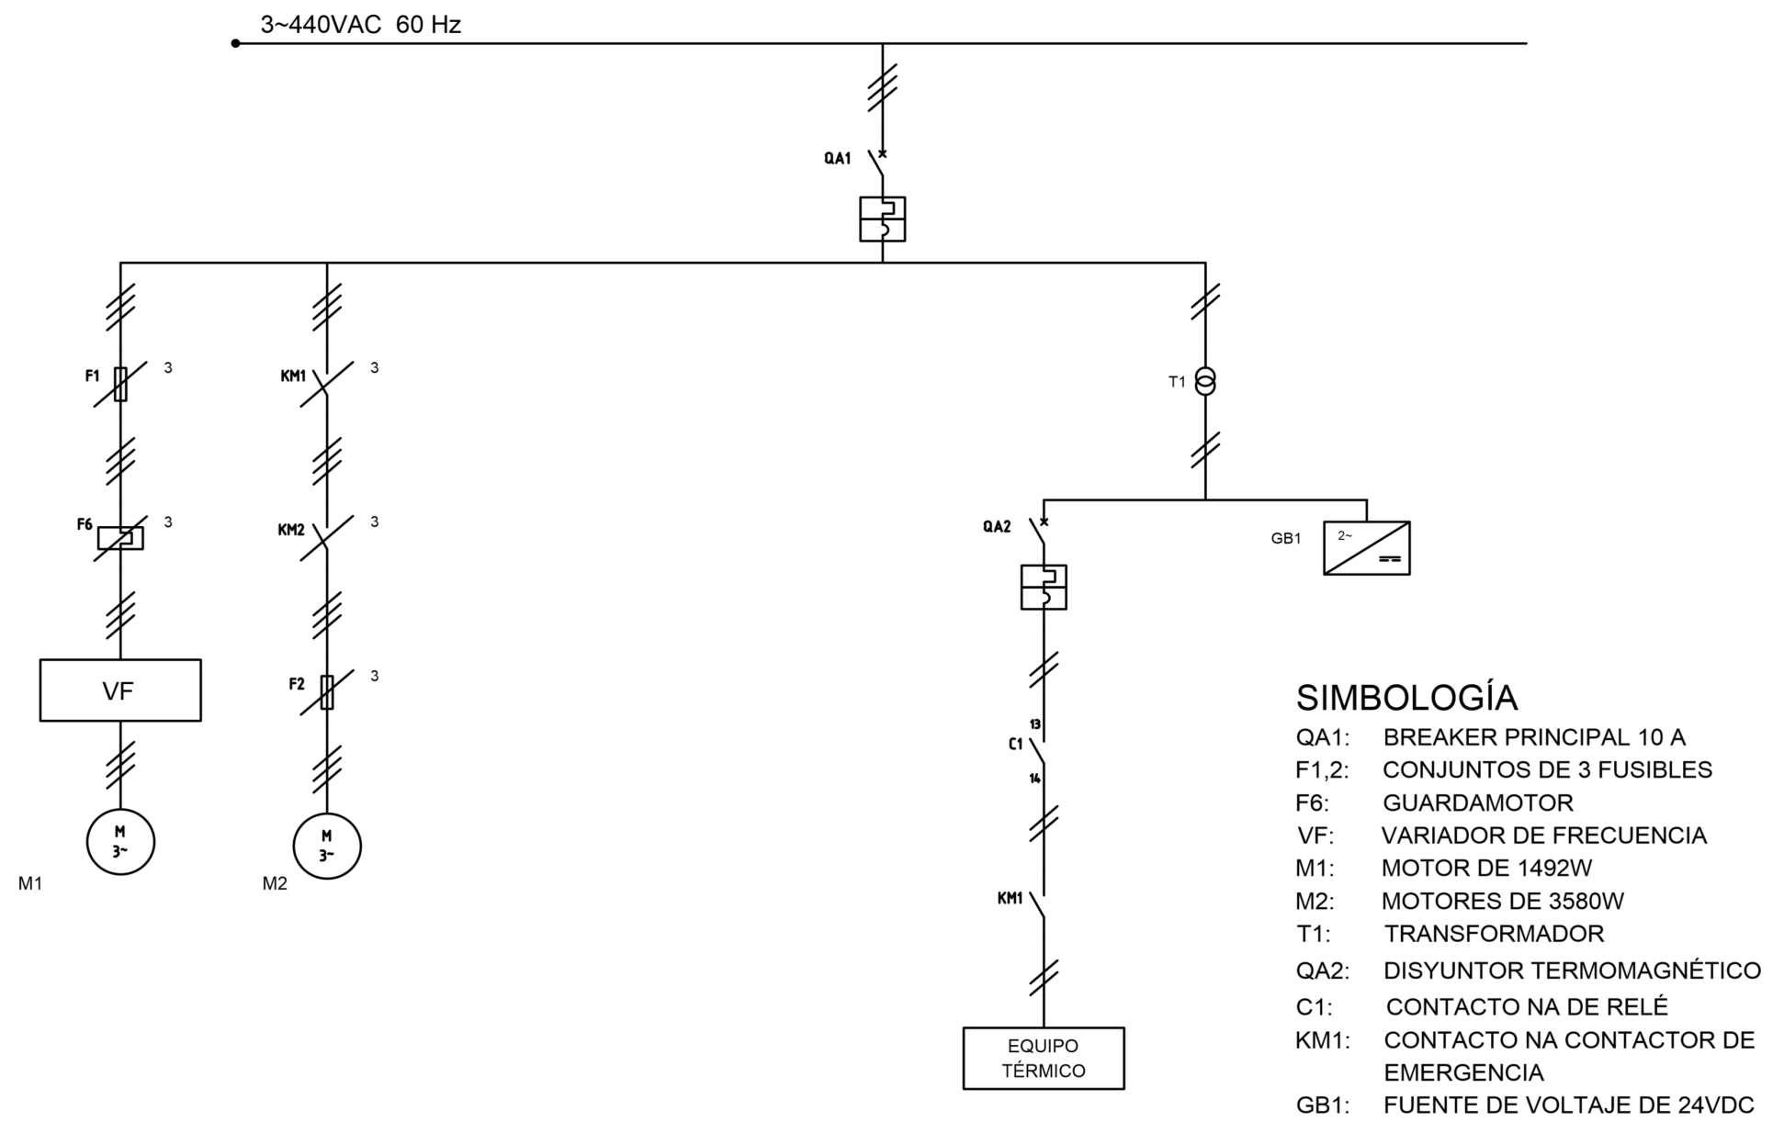
Diagrama unifilar

Slide 13
Determinación de aparatos de maniobra
Tipo de aparato de maniobra | Pulsador tipo hongo
Marca | Siemens
Desenclavamiento | Por giro
Nivel de protección | IP67
Tipo de aparato de maniobra | Relé
Marca | Siemens
Diseño | Ultra delgado 6.2 mm
Corriente térmica | 10 A
Tipo de aparato de maniobra | Contactor
Marca | Siemens
Modelo | Contacto Sirius Innovation 3RT20
Contactos auxiliares | 1 Normalmente abierto
Alimentación de bobina | 24 V Corriente Continua (DC)
Potencia | 6 HP con 440V Corriente Alterna (AC)
Notes:
Ip el polvo no debe entrar bajo ninguna circunstancia
No entra agua, bajo 1 metro por 30 minutos

Slide 14
Determinación de aparatos de maniobra
Tipo de aparato de maniobra | Contactor
Marca | Siemens
Modelo | Contacto Sirius Innovation 3RT20
Contactos auxiliares | 1 Normalmente abierto 1 Normalmente cerrado
Alimentación de bobina | 24 V DC
Potencia | 6 HP con 440V AC
Tipo de aparato de maniobra | Baliza luminosa
Marca | Siemens
Tipo de luz | Luz permanente
Colores disponibles | Roja, verde, amarillo.
Tensión de alimentación | 24 V DC

Slide 15
Selección de accionamientos
Tipo | Posicionador ASF 113S
Marca | Sauter
Fuente de alimentación | 24V DC ±20%
Entrada de control | 0…10V
Grado de protección | IP 54
Tipo | Motor trifásico
Alimentación | 440V AC ~ 50/60Hz
Potencia | 2Hp
Corriente | 3.5 A
Tipo | Variador de frecuencia
Marca | Siemens
Panel operador | BOP-2
Entrada | 380-480V AC -20% +10% 50/60 Hz +/-5%
Entradas y salidas de señal | 6 entradas digitales, 2 salidas digitales, 1 entrada analógica, 1 salida analógica.
Potencia del motor(Par constante) | 2HP
Comunicación | Comunicación integrada Profinet
Grado de protección | IP20
Continúa
Notes:
Ip 54 el polvo no infiere en el funcionamiento
Agua desde cualquier angulo 10 lt/min 80 N/m2 x 5min
Ip 20 goteo de agua
Ninguno

Slide 16
Selección de elementos de protección y seguridad
Tipo | Guardamotor Sirius Innovations 3RV20
Marca | Siemens
Tipo de protección | Protege contra sobrecarga, cortocircuito y pérdidas de fase
Regulación bimetálica | 2.8 – 4.0 A
Cortocircuito | 52 A
Número de polos | Tres
Grado de protección | IP20
Tipo | Motor monofásico
Alimentación | 230V ~ 50/60Hz
Potencia | 100W
Corriente | 0,6 A
Tipo | Disyuntor magneto térmico GB2
Marca | Schneider
Serie | GB2CB06
Regulación bimetálica | 1 A
Imagen | (ver figura 14)
Continúa

Slide 17
Selección de elementos de protección y seguridad
Tipo | Fusibles
Equipo | Ventilador
Corriente | 28 A (7A)
Equipo | Cantidad | Potencia por unidad (W) | Potencia total (W)
Motor banda | 1 | 1492 | 1492
Ventilador | 1 | 3580 | 3580
Motor ventilador en el quemador | 1 | 100 | 100
Fuente de poder | 1 | 120 | 120
Otros | 1 | 200 | 200
 |  | Total | 5492
Corriente: 7,58 A
Tipo | Disyuntor termomagnético tripolar
Marca | Schneider
Modelo | IC60N
Corriente nominal | 10A
Capacidad de interrupción | 440Vac – 6KA
Continúa

Slide 18
Selección del transformador 440/230 V AC
Equipo | Cantidad | Potencia(W)
Motor ventilador en el quemador | 1 | 100
Fuente de poder | 1 | 120
 | Total | 220
Tipo | Transformador monofásico
Marca | Magnetronic devices
Potencia | 0,300KVA
Continúa

Slide 19
Selección de conductores
Tipo | Conductor de cobre tipo THHN
Tensión máxima | 600V
Temperaturas máximas | 90⁰C en ambiente seco, 75⁰C húmedo.
Calibre | 12, 18 AWG
Corriente | 25 A, 10 A
Conductor | Cobre blando, extra flexible.
Aislación | Policloruro de vinilo (PVC).
Cubierta exterior | Nylon con excelentes propiedades, eléctricas, mecánicas, térmicas y químicas.
Tipo | Cable de instrumentación PLTC
Tensión máxima | 300V
Temperaturas máximas | 105⁰C en ambiente seco.
Calibre | 18 AWG
Número de hilos | 2, 4 y 5 hilos para transmisores, actuadores de posición y encoder respectivamente.
Continúa

Slide 20
Determinación del gabinete
Tipo | Armario metálico
Medidas | 1400x800x350 (mm)
Protección IP | IP-66
Continúa

Slide 21
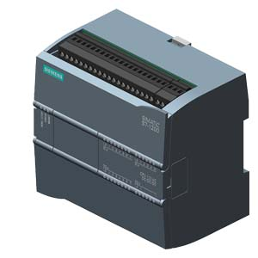
Selección del autómata programable
Tipo | Controlador Lógico Programable
Marca | Siemens
CPU | CPU 1214C DC/DC/DC
Memoria | Memoria de trabajo 25 KB Memoria de carga 1 MB Memoria remanente 2KB
E/S integradas locales | Digitales, 14 entradas a 24V y 10 salidas tipo relé. Analógicas, 2 entradas de 0 a 10V con resolución de 10 bits.
Contadores rápidos | 6 en total
Rendimiento | 0.1µs por instrucción en velocidad de ejecución booleana. 18µs por instrucción en velocidad de ejecución de funciones matemáticas
Número de puertos Ethernet | 1
Fuente de alimentación | 24V DC
Disipación de potencia | 9W
Continúa

Slide 22
Selección del autómata programable
Tipo | Módulo de entradas analógicas
Marca | Siemens
Modelo | SM 1231 AI 8x13bit
Número de entradas | 8
Tipo | Tensión o intensidad.
Rango | ±10V, ±5V, ±2.5V o 0 a 20mA
Resolución | 12 bits + bit de signo
Tipo | Módulo de salidas analógicas
Marca | Siemens
Modelo | SM 1232 AQ 4x14bit
Número de salidas | 4
Tipo | Tensión o intensidad.
Rango | ±10V o 0 a 20mA
Resolución | Tensión: 14 bits, Intensidad: 13 bits
Continúa
Continúa

Slide 23
Selección de instrumentación
Tipo | Transmisor de temperatura
Marca | Siemens
Modelo | SITRANS TH300
Tipo de salida | Intensidad.
Rango | 4 a 20mA
Conexión | Conexión a dos hilos
Montaje | Montaje en el cabezal del sensor de temperatura.
Tiempo de respuesta | Menor a 250 ms
Compensación de unión fría | Interna, con termorresistencia Pt100 integrada.
Rango de medida | Parametrizable
Tipo | SITRANS TS500 tipo 2N tubo con boquilla roscada
Marca | Siemens
Cabezal | BA0 Aluminio protección IP54
Sensor | Termocupla tipo K
Tipo | Termocupla tipo K (Ni Cr/Ni)
Marca | Siemens
Modelo | Termopar recto
Rango de temperatura | -40 ⁰C a 1000 ⁰C
Sensibilidad | 41µV/⁰C
Continúa
Continúa
Continúa

Slide 24
Selección de instrumentación
Tipo | Encoder incremental
Marca | OMRON
Modelo | E6B2-CWZ6C
Señales incrementales | Pista A, pista B, y Z
Resolución | 2000 pulsos por rotación
Salida | Tensión
Frecuencia máxima | 100KHz
Voltaje de alimentación | +5 … +24 VDC
Disipación de potencia | ~1.5 W
Continúa
Continúa
Continúa

Slide 25
Selección de pantalla para HMI
Tipo | Panel de operación SIMATIC
Marca | Siemens
Modelo | KTP900 PN Básica
Tamaño | 9 pulgadas
Resolución | 800x480 píxeles
Elemento de mando | Pantalla táctil y 8 teclas de función
Memoria | 10 MB
Profinet/ Ethernet industrial | Disponible
Variables | 800 variables
Pantallas | 250
Avisos | 1000
Recetas | 50 recetas, 100 registros, 100 entradas por registro
Protección | IP65 (en la parte frontal)
Continúa
Continúa

Slide 26
Determinación de otros elementos
Tipo | Fuente de poder
Marca | Siemens
Modelo | SITOP Modular
Voltaje de entrada | 120/230-500 VAC
Voltaje de salida | 24 VDC
Corriente de salida | 5 Amperios
Continúa
Continúa
Continúa

Slide 27
Determinación de otros elementos
Tipo | Conmutador SCALANSE X
Marca | Siemens
Modelo | SCALANCE X005
Puerto | 5 puertos RJ45
Velocidad | 10 / 100 Mbps
Alimentación | 24 V DC
Continúa
Continúa
Continúa

Slide 28
Diseño de la lógica de control

Slide 29
Esquema de los lazos de control de temperatura
Donde
SP: Variable de referencia.
e: Error, diferencia entre el SP y el PV.
MV: Señal de control.
PV: Variable del proceso.
S.A.: Salida analógica.
Continúa
Continúa
Continúa

Slide 30
Esquema del lazo de control de velocidad
Continúa
Continúa
Continúa

Slide 31
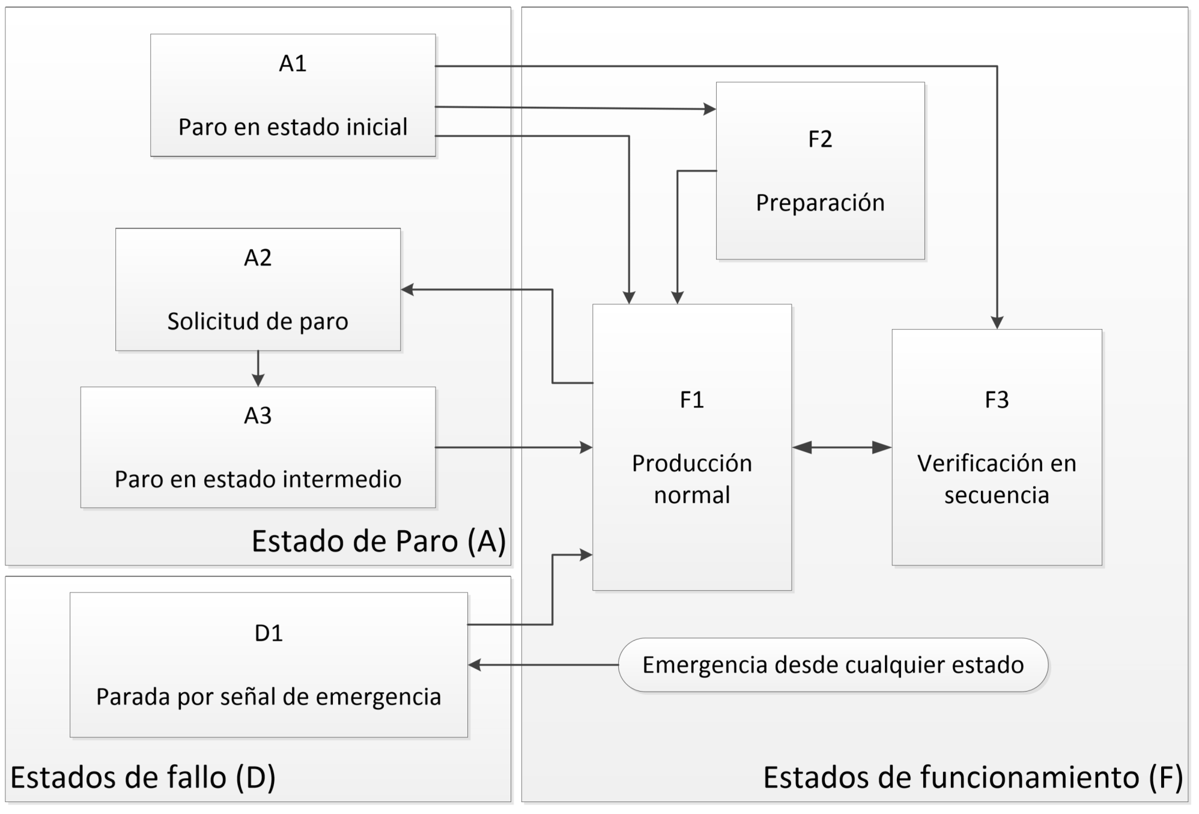
DIAGRAMA GEMMA

Slide 32
Diseño de la HMI

Slide 33
Arquitectura

Slide 34
navegación

Slide 35
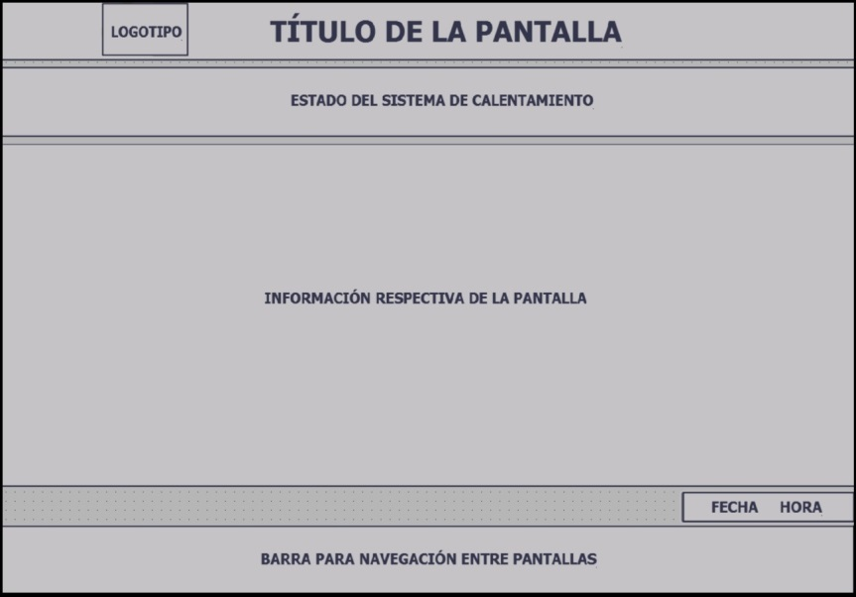
distribución
Continúa
Continúa
Continúa

Slide 36
Simulación

Slide 37
Software
Programa | Versión
Totally Integrated Automation Portal (TIA Portal) | V13 SP1
STEP 7 Professional | V13 SP1
WinCC Professional | V13 SP1
S7-PLCSIM | V5.4+SP5+Upd3
SIMIT | V8.0
Para ver video de simulación
Continúa
Continúa
Continúa

Slide 38
Análisis financiero

Slide 39
Lista de materiales
N. | Descripción | Cantidad | Especificación
1 | Termomagnético | 1 | Schneider IC60N- 10A, tripolar
2 | Guarda motor | 1 | Marca Siemens, modelo Sirius Innovations
3 | Variador de frecuencia | 1 | Marca Siemens, modelo G120C, CPU 240E-2
4 | Contactor | 1 | Contacto Sirius Innovation 3RT20
5 | Contactor | 1 | Contacto Sirius Innovation 3RT20
6 | Fusibles | 3 | 30A
7 | Transformador | 1 | 440/230 V y 0,300KVA
8 | Termomagnético | 1 | Schneider GB2 1A
9 | Relé | 1 | Siemens 3RQ3 ultradelgado
10 | Fuente de poder | 1 | Siemens SITOP Modular 230/24 V
11 | PLC | 1 | Siemens S7 1200
12 | Encoder | 1 | OMRON Encoder incremental E6B2
13 | Balizas | 1 | Siemens 24Vdc
14 | PLC módulo EA | 1 | Siemens SM 1231 AI 8x13bit
15 | Transmisor | 6 | Siemens SITRANS TH300
16 | Sensor de temperatura TS500 | 6 | Siemens SITRANS TS500
17 | PLC módulo SA | 1 | Siemens SM 1232 AQ 4x14bit
18 | Posicionadores | 3 | Sauter Posicionador ASF 113S
19 | Porta fusibles | 3
20 | Borneras | 21 | Para cable hasta 12 AWG
Continúa
Continúa
Continúa

Slide 40
Lista de materiales
21 | Borneras de instrumentación | 18 | Para cable hasta 18 AWG
22 | Pantalla | 1 | Siemens KTP900 PN Básica
23 | Conmutador | 1 | Siemens SCALANCE X
24 | Conductor AWG 18 (m) | 50
25 | Conductor AWG 12 (m) | 130
26 | Cable ethernet (m) | 4 | Siemens industrial con blindaje
27 | Conector ethernet | 6 | Siemens industrial
28 | Cable de instrumentación 2 hilos | 36 | Con doble blindaje
29 | Cable instrumentación 4 hilos | 22 | Con doble blindaje
30 | Cable de instrumentación 5 hilos | 4 | Con doble blindaje
31 | Canaletas | 3 | 40x60x2000mm
32 | Armario metálico | 1 | 1400x800x350
33 | Riel | 3 | Riel din 35mm
34 | Pulsador de emergencia | 1 | Siemens, rojo y exuberante
35 | TIA Portal Step7 | 1 | TIA Portal Step7 Profesional V13
39 | TIA Portal WinCC Advance Runtime | 1 | Para aplicaciones de una sola estación,
 |  |  | licencia para 128 etiquetas
Continúa
Continúa
Continúa

Slide 41
Materiales y precios
N. | Descripción | Cantidad | V. Unitario | V. Total | IVA 14% | Total | Participación Porcentual
1 | Disyuntor | 1 | 40,30 | 40,30 | 5,64 | 45,94 | 0,08%
2 | Guarda motor | 1 | 58,66 | 58,66 | 8,21 | 66,87 | 0,11%
3 | Variador de frecuencia | 1 | 488,00 | 488,00 | 68,32 | 556,32 | 0,95%
4 | Contactor | 1 | 28,19 | 28,19 | 3,95 | 32,14 | 0,05%
5 | Contactor | 1 | 24,26 | 24,26 | 3,40 | 27,66 | 0,05%
6 | Fusibles | 3 | 1,79 | 5,37 | 0,75 | 6,12 | 0,01%
7 | Transformador | 1 | 442,53 | 442,53 | 61,95 | 504,48 | 0,86%
8 | Termomagnético | 1 | 22,10 | 22,10 | 3,09 | 25,19 | 0,04%
9 | Relé | 1 | 22,56 | 22,56 | 3,16 | 25,72 | 0,04%
10 | Fuente de poder | 1 | 327,00 | 327,00 | 45,78 | 372,78 | 0,64%
11 | PLC | 1 | 718,00 | 718,00 | 100,52 | 818,52 | 1,40%
12 | Encoder | 1 | 74,98 | 74,98 | 10,50 | 85,48 | 0,15%
13 | Balizas | 1 | 53,10 | 53,10 | 7,43 | 60,53 | 0,10%
14 | PLC módulo EA | 1 | 723,00 | 723,00 | 101,22 | 824,22 | 1,41%
15 | Transmisor | 6 | 560,39 | 3.362,34 | 470,73 | 3.833,07 | 6,55%
16 | Sensor de temperatura TS500 | 6 | 182,00 | 1.092,00 | 152,88 | 1.244,88 | 2,13%
17 | PLC módulo SA | 1 | 742,00 | 742,00 | 103,88 | 845,88 | 1,44%
18 | Posicionadores | 3 | 123,27 | 369,80 | 51,77 | 421,57 | 0,72%
19 | Porta fusibles | 3 | 2,81 | 8,43 | 1,18 | 9,61 | 0,02%
20 | Borneras | 21 | 1,79 | 37,59 | 5,26 | 42,85 | 0,07%
Continúa

Slide 42
Materiales y precios
21 | Borneras de instrumentación | 18 | 1,24 | 22,32 | 3,12 | 25,44 | 0,04%
22 | Pantalla | 1 | 2.450,00 | 2.450,00 | 343,00 | 2.793,00 | 4,77%
23 | Conmutador | 1 | 367,00 | 367,00 | 51,38 | 418,38 | 0,71%
24 | Conductor AWG 18 (m) | 50 | 0,24 | 12,00 | 1,68 | 13,68 | 0,02%
25 | Conductor AWG 12 (m) | 130 | 0,49 | 63,70 | 8,92 | 72,62 | 0,12%
26 | Cable ethernet (m) | 4 | 4,45 | 17,80 | 2,49 | 20,29 | 0,03%
27 | Conector ethernet | 6 | 40,00 | 240,00 | 33,60 | 273,60 | 0,47%
28 | Cable de instrumentación 2 hilos | 36 | 2,32 | 83,52 | 11,69 | 95,21 | 0,16%
29 | Cable instrumentación 4 hilos | 22 | 3,08 | 67,76 | 9,49 | 77,25 | 0,13%
30 | Cable de instrumentación 5 hilos | 4 | 4,83 | 19,32 | 2,70 | 22,02 | 0,04%
31 | Canaletas | 3 | 2,57 | 7,71 | 1,08 | 8,79 | 0,02%
32 | Armario | 1 | 874,00 | 874,00 | 122,36 | 996,36 | 1,70%
33 | Riel | 3 | 3,06 | 9,18 | 1,29 | 10,47 | 0,02%
34 | Pulsador de emergencia | 1 | 11,36 | 11,36 | 1,59 | 12,95 | 0,02%
35 | TIA Portal Step7 | 1 | 1.503,33 | 1.503,33 | 210,47 | 1.713,80 | 2,93%
39 | TIA Portal WinCC Ad. Runtime | 1 | 980,00 | 980,00 | 137,20 | 1.117,20 | 1,91%
40 | Parte mecánica | 1 | 36.000,00 | 36.000,00 | 5.040,00 | 41.040,00 | 70,08%
SUBTOTAL |  |  |  | 51.369,21 | 7.191,69 | 58.560,90 | 100,00%
Variación estimada en materiales |  | 5,00% |  | 2.568,46 | 359,58 | 2.928,04
TOTAL |  |  |  | 53.937,67 | 7.551,27 | 61.488,94
Continúa
Continúa
Continúa

Slide 43
Análisis horizontal porcentual de componentes de costos.
Componente | Detalle | Método Manual |  | Implementación de Maquinaria
 |  | Costos de Producción | Resultados por proceso | Costos de Producción | Resultados por proceso
Materia Prima Directa | MPD | 376,50 | 25,10% | 417,96 | 67,74%
Mano de Obra Directa | MOD | 681,00 | 45,40% | 94,40 | 15,30%
Costos Indirectos de Fabricación | CIF | 442,50 | 29,50% | 104,64 | 16,96%
Total |  | 1.500,00 | 100,00% | 617,00 | 100,00%
Unidades |  | 1374,00 |  | 1374,00
Costo unitario |  | 1,09 |  | 0,45
Continúa

Slide 44
Flujo de retorno de inversión
Implementación maquinaria | 61.488,94
Interés anual | 14,00%
Plazo (años) | 5,00
Cantidad de venta objetiva mensual | 2.400,00
Costo de Producción | 0,45
Precio de Venta (Distribuidor) | 1,50
Flujo de Inversión con Financiamiento
Tabla de Amortización | Periodos Mensuales
 | 0 | 1 | 2 | 3 | 4 | 5 | 6
Saldo | 61.488,94 | 60.713,76 | 59.929,52 | 59.136,14 | 58.333,50 | 57.521,50 | 56.700,02
Interés |  | 717,37 | 708,33 | 699,18 | 689,92 | 680,56 | 671,08
Abono al capital |  | -775,19 | -784,23 | -793,38 | -802,64 | -812,00 | -821,48
Cuota mensual |  | -1.492,56 | -1.492,56 | -1.492,56 | -1.492,56 | -1.492,56 | -1.492,56
Flujo de Proyección de Inversión
Tabla de Amortización | Periodos Mensuales
 | 0 | 1 | 2 | 3 | 4 | 5 | 6
Inversión | -61.488,94
Proyección de ingresos |  | 3.600,00 | 3.600,00 | 3.600,00 | 3.600,00 | 3.600,00 | 3.600,00
Costos de producción |  | -1.077,73 | -1.077,73 | -1.077,73 | -1.077,73 | -1.077,73 | -1.077,73
Cuotas de préstamo |  | -1.492,56 | -1.492,56 | -1.492,56 | -1.492,56 | -1.492,56 | -1.492,56
Utilidad Operacional | -61.488,94 | 1.029,71 | 1.029,71 | 1.029,71 | 1.029,71 | 1.029,71 | 1.029,71

Slide 45
Punto de equilibrio y rentabilidad del proyecto mediante VAN y TIR.
Cantidad de venta objetiva mensual | 1.421,00
Costo de Producción | 0,45
Precio de Venta (Distribuidor) | 1,50
Tasa activa referencial | 14,00%
Tabla de Amortización | Periodos Mensuales
 | 0 | 1 | 2 | 3 | 4 | 5 | 6
Inversión | 61.488,94
Proyección de ingresos |  | 2.131,50 | 2.131,50 | 2.131,50 | 2.131,50 | 2.131,50 | 2.131,50
Costos de producción |  | -638,11 | -638,11 | -638,11 | -638,11 | -638,11 | -638,11
Cuotas de préstamo |  | -1.492,56 | -1.492,56 | -1.492,56 | -1.492,56 | -1.492,56 | -1.492,56
Utilidad Operacional |  | 0,83 | 0,83 | 0,83 | 0,83 | 0,83 | 0,83

Slide 46
Conclusiones

Slide 47
Es factible la automatización, puesto que los elementos que se requieren se encuentran disponibles en el mercado nacional.
Es posible escoger equipos en otras marcas, siempre que se conserven las características.
Se obtuvo un programa para el autómata que considera, seguridades para el usuario, la estructura y el proceso, y además posee un orden adecuado de energización de los equipos representando ahorro de recursos.

Slide 48
La restricción de permisos en la HMI, le permitió tener amplias prestaciones manteniendo la seguridad del sistema al mismo tiempo.
El uso de un simulador permitió comprobar el funcionamiento de los bloques PID, el direccionamiento de E/S demás el algoritmo en general.
No fue posible probar todas las comunicaciones debido a la licencia del simulador.

Slide 49
El programa para desarrollo de soluciones de automatización que provee Siemens llamado TIA Portal aunque completo, torna un tanto lento al ordenador.
El análisis financiero muestra que el proyecto es viable, puesto que los montos de financiamiento son manejables para la empresa.

Slide 50
Recomendaciones

Slide 51
Considerar que los equipos y demás elementos que se solicita para la automatización estén disponibles en el mercado nacional.
Seleccionar equipos estándar, que puedan ser reemplazados por otros en caso de que estos, no estén al momento disponible en el mercado nacional.
Diseñar la lógica de control incluyendo medidas de seguridad para el cumplimiento de los procesos.

Slide 52
Considerar en el algoritmo resguardo para el usuario disminuyendo el riesgo de accidentes en el área de trabajo.
El sistema debe estar diseñado para cuidar de su estructura, en caso de que alguna variable tienda a aumentar o disminuir demasiado poniéndolo en riesgo.
Es importante tener la capacidad de modificar los parámetros del sistema por medio de una interfaz únicamente disponible para personal autorizado.

Slide 53
No descartar el uso de niveles de acceso para los grupos de usuarios en la HMI.
Vigilar la lógica de control para que la secuencia con la que se inicia el sistema descarte que los actuadores estén trabajando de manera innecesaria.
Generar en el simulador un diagrama que se comporte similar a la planta de manera muy general.

Slide 54
Verificar que el ordenador sobre el cual se realizará la simulación cuente con los recursos informáticos necesarios para la utilización de todos los programas.
Luego de haber usado SIMIT se recomienda su uso para evaluación de programas desarrollados en autómatas compatibles con este.

Slide 55
Gracias

Slide 56
Cálculos
Cálculo de corriente para fusibles del motor de la banda
$$I_{f}=k∗I_{N}$$
$$=4∗3,5A$$
$$=14A$$
Donde,
$I_{f}$, corriente para elegir los fusibles a conectar.
$k$, es un valor recomendado para definir la corriente máxima tolerada antes que se corte la alimentación por cortocircuito.
$I_{N}$, corriente presente a plena carga.

Slide 57
Cálculos
Cálculo de corriente para disyuntor del quemador
$$Pm=V∗I$$
$$I=\frac{P_{m}}{V∗Cos φ∗n}$$
$$I=\frac{100W}{230V∗0,8∗0,9}$$
$$I=0,6A$$
Donde,
$P_{m}$, es el valor de la potencia del motor acoplado al eje del ventilador del quemador.
$V$, voltaje nominal de alimentación.
$Cos φ$, factor de potencia de la carga (Valor estimado).
$n$, rendimiento de la máquina (Valor estimado).
$I$, corriente esperada en los ramales de alimentación.

Slide 58
Cálculos
Cálculo de corriente para fusibles del ventilador
$I_{f}=k∗I_{N}$
$$=4∗7A$$
$$=28A$$
Donde,
$I_{f}$, corriente para elegir los fusibles a conectar.
$k$, es un valor recomendado para definir la corriente máxima tolerada antes que se corte la alimentación por cortocircuito.
$I_{N}$, corriente presente a plena carga.

Slide 59
Cálculos
Cálculo de corriente para breaker principal
$$P=S∗Cos φ$$
$$P=\sqrt{3}∗V_{L}∗I_{L}∗Cos φ$$
$$I_{L}=\frac{P}{\sqrt{3}∗V_{L}∗Cos φ}$$
$$=\frac{5492W}{\sqrt{3}∗440V∗0,95}$$
$$=7,58A$$
Donde,
$P$, es el valor de la potencia del motor acoplado al eje del ventilador del quemador.
$V_{L}$, voltaje nominal de alimentación.
$Cos φ$, factor de potencia de la carga.
$I_{L}$, corriente esperada en los ramales de alimentación.

